Slide 1





ADG-10 / AUTOMATISATION DU CYCLE COMMERCIAL
SOUTENANCE DU PROJET DE FIN D’ANNÉE
ADG-10
Automatisation du cycle
commercial des formations
Présenté par :
Yassine FATNAOUI
Encadré par :
AZOUGUIGH El Houssaine
BAILOUL Charaf Eddine
Année universitaire 2025-2026
01 / 24
Notes:
Durée indicative : 25 secondes.
Bonjour, je suis Yassine Fatnaoui. Je vous présente ADG-10, un projet consacré à l’automatisation du parcours commercial des formations. L’objectif est d’aider une équipe à qualifier ses prospects, préparer ses offres et suivre ses dossiers, tout en conservant la validation humaine.
Sources : Rapport, couverture et introduction générale.
Référence documentaire : Rapport de stage ADG-10, version du 17 septembre 2026.

Slide 2

ADG-10 / AUTOMATISATION DU CYCLE COMMERCIAL
Plan de la présentation
01
02
03
04
05
Introduction
Contexte général du projet
Étude conceptuelle de la solution
Réalisation et mise en œuvre
Conclusion et perspectives
02 / 24
Notes:
Durée indicative : 20 secondes.
La présentation suit cinq parties. Après le contexte et les besoins, je présenterai le fonctionnement du système, puis ses choix techniques et une démonstration. Je terminerai par les résultats et les limites à traiter.
Sources : Structure du modèle de présentation fourni.
Référence documentaire : Rapport de stage ADG-10, version du 17 septembre 2026.

Slide 3
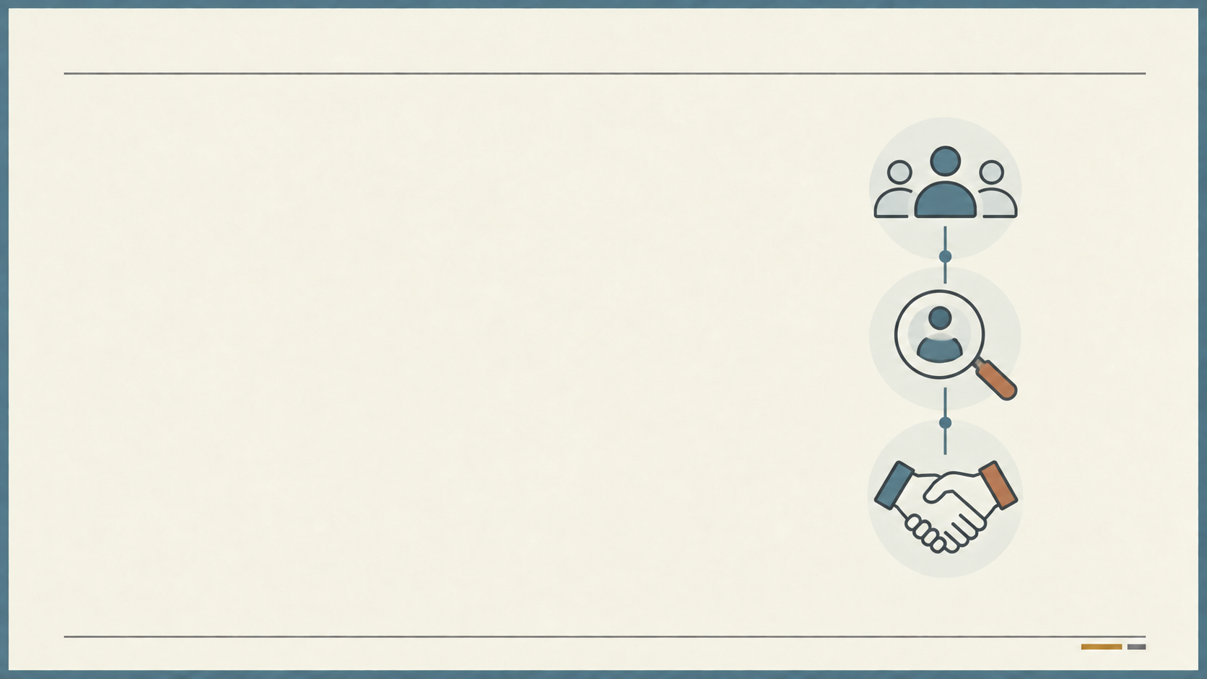
ADG-10 / AUTOMATISATION DU CYCLE COMMERCIAL
01
Introduction
Comment assurer un suivi cohérent
du premier contact aux documents commerciaux ?
03 / 24
Notes:
Durée indicative : 15 secondes.
La question de départ est simple : comment assurer la continuité du suivi lorsqu’un dossier traverse plusieurs étapes et plusieurs outils ?
Sources : Rapport, introduction et problématique.
Référence documentaire : Rapport de stage ADG-10, version du 17 septembre 2026.

Slide 4
ADG-10 / AUTOMATISATION DU CYCLE COMMERCIAL
Organisme d’accueil et besoin métier
ADBCENTER LOGISPLAN, dans l’environnement
Adaoui Business Centre à Agadir.
01
Activité : formation et accompagnement professionnel
pour les salariés, les cadres et les entreprises.
02
Besoin : retrouver les informations du prospect et
préparer la prochaine action sans refaire tout le dossier.
03
04 / 24
Notes:
Durée indicative : 45 secondes.
Le contexte métier est celui de la commercialisation de formations. Un catalogue rassemble les titres, les publics, les durées et les tarifs. L’équipe doit ensuite faire correspondre une offre à un besoin réel. Le dossier commercial évolue au fil des échanges, et la perte d’une information peut affecter les relances ou les documents. Le projet porte sur cette continuité. La description de l’organisme reprend le cadrage fourni, sans inventer de données sur ses effectifs ou ses résultats.
Sources : Rapport, sections 1.1 et 1.2.
Référence documentaire : Rapport de stage ADG-10, version du 17 septembre 2026.

Slide 5

ADG-10 / AUTOMATISATION DU CYCLE COMMERCIAL
02
Contexte général
du projet
Des tâches répétitives à structurer
et des décisions commerciales à conserver
05 / 24
Notes:
Durée indicative : 10 secondes.
Le projet doit automatiser les opérations répétitives tout en laissant les décisions et la négociation au commercial.
Sources : Rapport, section 1.2.
Référence documentaire : Rapport de stage ADG-10, version du 17 septembre 2026.

Slide 6
ADG-10 / AUTOMATISATION DU CYCLE COMMERCIAL
Problématiques
Des informations réparties entre le CRM,
les messages et les fichiers.
01
Des relances difficiles à suivre et un risque
de renvoyer une action déjà effectuée.
02
Comment fiabiliser le parcours sans perdre
la personnalisation de la relation commerciale ?
03
06 / 24
Notes:
Durée indicative : 45 secondes.
Le problème ne se résume pas à envoyer plus de messages. Il faut savoir quel prospect contacter, quelle formation proposer et quelle action a déjà été réalisée. Une interruption entre l’envoi d’un message et la mise à jour du CRM peut provoquer un doublon. La solution doit donc coordonner le contenu et les états du dossier. Le prototype apporte une première réponse, avec des limites que je préciserai.
Sources : Rapport, sections 1.2.3 et 3.2.2.
Référence documentaire : Rapport de stage ADG-10, version du 17 septembre 2026.

Slide 7
ADG-10 / AUTOMATISATION DU CYCLE COMMERCIAL
Objectifs et périmètre
01
02
03
04
Centraliser les formations et les prospects dans Airtable.
Prioriser les leads avec un score explicable.
Préparer des messages et des documents cohérents.
Piloter les traitements depuis un tableau de bord.
La validation commerciale, la signature et le paiement restent hors automatisation complète.
07 / 24
Notes:
Durée indicative : 40 secondes.
Les objectifs sont opérationnels. Airtable sert de référentiel, les règles de scoring déterminent une priorité, et les modèles partagés harmonisent les communications. Le dashboard permet de consulter les données et de lancer les scripts. Le périmètre ne comprend pas une signature électronique ni un suivi automatique des paiements. Le nom d’agent commercial désigne ici un prototype supervisé, pas un système autonome de bout en bout.
Sources : README.md, app.py, run_pipeline.py et run_e8_contract.py.
Référence documentaire : Rapport de stage ADG-10, version du 17 septembre 2026.

Slide 8
ADG-10 / AUTOMATISATION DU CYCLE COMMERCIAL
Conduite du projet
Phase | Travaux | Livrable
Cadrage | Parcours commercial et besoins | Périmètre E1 à E8
Conception | Données, règles et interactions | Modèles et scénarios
Réalisation | Scripts, documents et interface | Prototype intégré
Validation | Tests locaux et démonstration | Résultats et limites
Démarche itérative, avec validation des données et des fonctions à chaque phase.
08 / 24
Notes:
Durée indicative : 35 secondes.
J’ai organisé la présentation du travail par phases. Le cadrage précède la conception des données et des règles, puis les modules sont intégrés progressivement. Les vérifications servent à identifier les limites et à ajuster la solution. La démarche s’inspire d’un fonctionnement itératif. Je ne présente pas un historique de réunions ou un calendrier précis qui ne serait pas documenté.
Sources : Rapport, section 1.3.
Référence documentaire : Rapport de stage ADG-10, version du 17 septembre 2026.

Slide 9
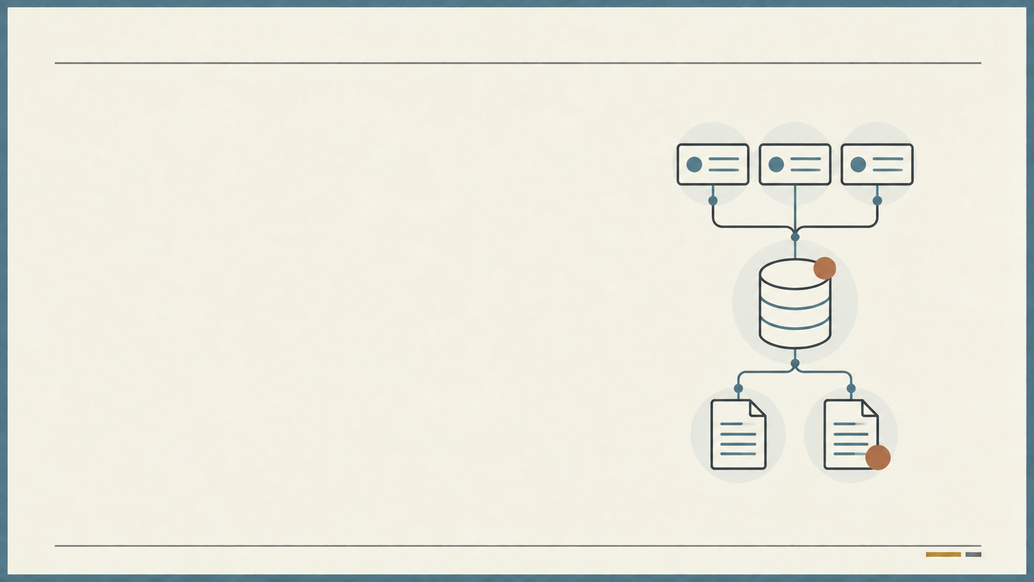
ADG-10 / AUTOMATISATION DU CYCLE COMMERCIAL
03
Étude conceptuelle
de la solution
Le parcours commercial, les acteurs
et la circulation des données
09 / 24
Notes:
Durée indicative : 10 secondes.
La conception traduit les besoins métier en étapes, en données et en interactions entre les composants.
Sources : Rapport, chapitre 2.
Référence documentaire : Rapport de stage ADG-10, version du 17 septembre 2026.

Slide 10
ADG-10 / AUTOMATISATION DU CYCLE COMMERCIAL
Le parcours ADG-10
Étape | Fonction | État dans le prototype
E1 / E2 | Contenu IA et textes LinkedIn / WhatsApp | Génération disponible
E3 | Publication sociale | À développer
E4 / E5 | Scoring et entretien du contact | Règles et séquences disponibles
E6 / E7 | Proposition et relances de closing | PDF, e-mail et jalons disponibles
E8 | Convention et facture | Génération et envoi disponibles
Les scripts doivent s’exécuter aux échéances prévues. Les réponses du prospect nécessitent un suivi humain.
10 / 24
Notes:
Durée indicative : 55 secondes.
Le pipeline se décompose en huit étapes. E1 génère les contenus à partir du catalogue. E2 les décline pour certains canaux, mais E3 ne publie pas automatiquement. E4 qualifie les prospects, puis E5 entretient le contact. E6 prépare la proposition et E7 organise le suivi. Enfin, E8 produit la convention et la facture pour les dossiers marqués signés. Le pipeline principal relie surtout E4 à E7. E1 et E8 disposent de commandes séparées.
Sources : run_e1_content.py, run_e2_multichannel.py, run_pipeline.py, run_e8_contract.py.
Référence documentaire : Rapport de stage ADG-10, version du 17 septembre 2026.

Slide 11
ADG-10 / AUTOMATISATION DU CYCLE COMMERCIAL
Cas d’utilisation
Système ADG-10
Consulter et filtrer les leads
Airtable
Données CRM
Commercial
Exécuter en simulation / réel
Générer contenus et documents
Groq
Génération IA
Déclencher les relances
Administrateur
Configurer et contrôler les journaux
SMTP / navigateur
Communication
Rôles métier du rapport. Le prototype ne dispose pas encore de comptes applicatifs distincts.
11 / 24
Notes:
Durée indicative : 40 secondes.
Le principal utilisateur est le commercial. Il consulte les prospects, choisit le mode d’exécution, lance une commande et contrôle son résultat. La configuration relève d’un rôle d’administration. Ces rôles décrivent les responsabilités du processus, mais ils ne correspondent pas encore à une gestion d’utilisateurs dans le dashboard. Les services techniques comme Airtable et Groq agissent en support.
Sources : app.py, config.py. Rapport, sections 2.1.3 et 2.2.
Référence documentaire : Rapport de stage ADG-10, version du 17 septembre 2026.

Slide 12
ADG-10 / AUTOMATISATION DU CYCLE COMMERCIAL
Modèle conceptuel des données
Formation
id, titre, durée
prix, pitch, objectifs
Lead
id, coordonnées, score
statut, formation, dates
1 0..*
Proposition
référence, date
PDF local
Convention / Facture
numéro, montants
PDF local
ActionEnvoi
clé, canal, date UTC
journal JSON
Modèle conceptuel, non classes Python persistées. Données métier dans Airtable, PDF et journal locaux.
12 / 24
Notes:
Durée indicative : 45 secondes.
Le modèle repose sur les formations et les leads. Un lead doit être rattaché à la bonne formation pour obtenir une offre cohérente. Les documents restent des fichiers locaux et le journal mémorise les actions envoyées. Le schéma est conceptuel : le code manipule des dictionnaires Airtable, sans ORM ni classes persistées correspondantes. Aujourd’hui, le repli sur la première formation en cas de lien invalide constitue une limite importante à supprimer avant exploitation.
Sources : airtable_client.py, pipeline_utils.py, state_store.py.
Référence documentaire : Rapport de stage ADG-10, version du 17 septembre 2026.

Slide 13
ADG-10 / AUTOMATISATION DU CYCLE COMMERCIAL
Scoring et routage des prospects
Pondération des critères (%)
Score ≥ 8 : priorité commerciale
5 ≤ score < 8 : qualification
Score < 5 : nurturing
Exemple fictif : 9,5 / 10
Budget 6 000 MAD, besoin urgent, DRH, PME, e-mail direct.
Le score exprime une priorité de traitement. Il ne mesure pas une probabilité de vente.
13 / 24
Notes:
Durée indicative : 65 secondes.
Le scoring reste déterministe et explicable. Il combine cinq sous-notes sur dix avec les pondérations affichées. Le budget et l’urgence pèsent le plus. Les valeurs sont normalisées, puis le résultat est arrondi à une décimale. Dans l’exemple fictif, les contributions donnent 3 plus 2,5 plus 2 plus 1,5 plus 0,5, soit 9,5. Le lead passe en priorité. Un score intermédiaire entre dans une qualification courte, et les scores plus faibles dans une séquence de nurturing. Ces seuils sont des règles du prototype, pas des résultats statistiques de conversion.
Sources : scoring.py, tests/test_business_rules.py.
Référence documentaire : Rapport de stage ADG-10, version du 17 septembre 2026.

Slide 14
ADG-10 / AUTOMATISATION DU CYCLE COMMERCIAL
Séquence d’envoi d’une proposition
Script E6
Airtable
Journal local
PDF
SMTP
1. Lire les prospects
2. Rechercher un envoi antérieur
3. Générer la proposition
4. Envoyer avec pièce jointe
5. Mémoriser le succès
6. Mettre à jour date et statut
Si l’envoi est déjà journalisé : réconcilier le CRM sans renvoyer le message.
14 / 24
Notes:
Durée indicative : 60 secondes.
Le scénario montre l’ordre des opérations. Le programme lit les données, vérifie le journal, prépare le PDF puis appelle la messagerie. Il enregistre le succès avant de mettre à jour le CRM. Si l’écriture CRM échoue, la reprise peut retrouver l’action et réconcilier le dossier. Cette protection réduit certains doublons. Elle ne garantit pas une exécution exactement une fois : une interruption entre l’envoi et l’écriture du journal reste possible, et le fichier JSON ne verrouille pas les exécutions simultanées.
Sources : run_pipeline.py, run_e6_proposal.py, state_store.py.
Référence documentaire : Rapport de stage ADG-10, version du 17 septembre 2026.

Slide 15
ADG-10 / AUTOMATISATION DU CYCLE COMMERCIAL
Architecture technique
Interface Streamlit : vues, filtres, commandes
Scripts E1 à E8 et orchestrateur du pipeline
Règles métier : scoring, séquences, modèles de messages
Airtable / Groq
API externes
SMTP / WhatsApp
Adaptateurs d’envoi
ReportLab / JSON
PDF et état local
Configuration centralisée, simulation par défaut, logs et contrôles locaux.
15 / 24
Notes:
Durée indicative : 55 secondes.
L’interface lit les données et déclenche les commandes dans des processus distincts. Le cœur métier applique les règles de score et construit les séquences. Les adaptateurs relient le programme aux services externes, tandis que ReportLab produit les PDF. La configuration est centralisée. Cette séparation facilite les tests locaux et la lecture du code. Le choix reste adapté à un prototype supervisé sur un poste. Une utilisation multi-utilisateur demande un service d’exécution, une base transactionnelle et une protection des accès.
Sources : app.py, config.py, run_pipeline.py, email_sender.py, whatsapp_sender.py, pdf_theme.py.
Référence documentaire : Rapport de stage ADG-10, version du 17 septembre 2026.

Slide 16
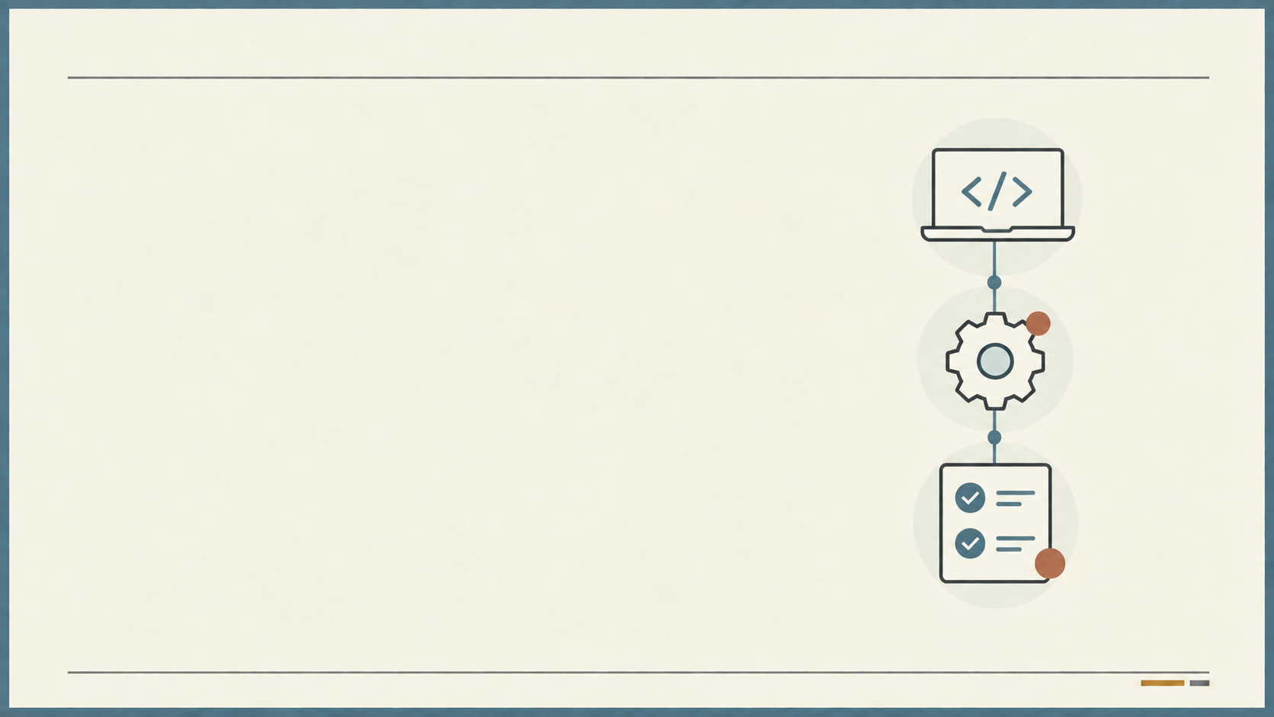
ADG-10 / AUTOMATISATION DU CYCLE COMMERCIAL
04
Réalisation et
mise en œuvre
Les fonctions développées
et leurs résultats visibles
16 / 24
Notes:
Durée indicative : 10 secondes.
Je passe maintenant aux choix de réalisation et aux résultats concrets du projet.
Sources : Rapport, chapitre 4.
Référence documentaire : Rapport de stage ADG-10, version du 17 septembre 2026.

Slide 17
ADG-10 / AUTOMATISATION DU CYCLE COMMERCIAL
Choix techniques
Technologie | Rôle dans ADG-10 | Justification
Python | Scripts et règles métier | Modules lisibles et testables
Airtable | Catalogue et prospects | Données accessibles à l’équipe
Groq | Génération des contenus | Réponse JSON contrôlée
Streamlit | Interface de pilotage | Dashboard directement en Python
ReportLab | Offres, conventions et factures | Thème documentaire partagé
SMTP gère l’e-mail. WhatsApp repose sur l’automatisation du navigateur avec PyWhatKit.
17 / 24
Notes:
Durée indicative : 45 secondes.
Les technologies répondent à des responsabilités précises. Python porte les fonctions métier, Airtable le référentiel, et Groq la génération. Les quatre champs de contenu attendus sont contrôlés, même si la validation doit encore devenir plus stricte. Streamlit permet de regrouper les commandes sans développer un frontend séparé. ReportLab remplace l’ancienne génération documentaire. WhatsApp dépend d’une session navigateur disponible et ne fournit pas une preuve de réception.
Sources : requirements.txt, generation_contenu.py, app.py, pdf_theme.py et adaptateurs d’envoi.
Référence documentaire : Rapport de stage ADG-10, version du 17 septembre 2026.

Slide 18

ADG-10 / AUTOMATISATION DU CYCLE COMMERCIAL
Démonstration du tableau de bord
1. Consulter les indicateurs
2. Rechercher un prospect
3. Choisir la simulation
4. Lancer et vérifier
Capture de l’application réelle avec six prospects fictifs. Aucun envoi réel dans cette démonstration.
18 / 24
Notes:
Durée indicative : 80 secondes.
La démonstration suit un parcours court. Je présente les indicateurs : nombre de leads, score moyen, priorités et clients signés. Je montre ensuite la vue Leads, la recherche et le filtrage, puis je reviens aux commandes. Le mode simulation est sélectionné par défaut. Le passage en mode réel nécessite une confirmation. Les quatre onglets donnent accès à la vue d’ensemble, aux leads, aux formations et à l’activité. Dans la capture, les six contacts sont fictifs, le score moyen est 7,4 et quatre scores atteignent huit. Les mentions de configuration attestent la présence de paramètres, pas la réussite d’un appel externe. Si la démonstration en direct est indisponible, cette capture permet de présenter les mêmes étapes sans exposer de données réelles.
Sources : app.py. Capture locale dashboard.png, données de démonstration.
Référence documentaire : Rapport de stage ADG-10, version du 17 septembre 2026.

Slide 19



ADG-10 / AUTOMATISATION DU CYCLE COMMERCIAL
Documents et communications
Proposition
Convention
Facture
Exemples fictifs. L’équipe doit valider les données commerciales, contractuelles et fiscales avant émission.
19 / 24
Notes:
Durée indicative : 65 secondes.
La version actuelle produit trois documents avec un thème commun. La proposition reprend la formation, ses bénéfices, sa validité et les informations du prospect. La convention structure les engagements, les conditions et les signatures. La facture utilise une référence annuelle et affiche les montants. Les messages associent un objet clair, une personnalisation et une prochaine action. E8 traite les leads marqués signés et peut envoyer la convention et la facture ensemble. Cela ne remplace ni la signature électronique ni le rapprochement du paiement. Les règles de TVA, les prix textuels et les champs incomplets doivent encore être fiabilisés.
Sources : proposal_generator.py, contract_generator.py, commercial_templates.py, run_e8_contract.py. Exemples locaux sans valeur commerciale.
Référence documentaire : Rapport de stage ADG-10, version du 17 septembre 2026.

Slide 20
ADG-10 / AUTOMATISATION DU CYCLE COMMERCIAL
Résultats et validation
11 tests métier réussis
01
Scoring, routage et sélection de la formation.
02
Prix, références et numérotation des documents.
03
Journal d’envoi, reprise CRM et erreurs contrôlées.
28 fichiers Python analysés. Aucun conflit de dépendances détecté.
Vérifications locales du 17 septembre 2026. Les services externes restent à valider en conditions réelles.
20 / 24
Notes:
Durée indicative : 55 secondes.
Les résultats vérifiés sont onze tests métier réussis, une analyse syntaxique de vingt-huit fichiers propres au projet et un contrôle de cohérence des dépendances. Les tests portent sur des règles ciblées, notamment les scores, les références et le journal. Ils ne constituent pas une recette complète des intégrations. Je ne présente pas de taux de conversion ou de gain de temps mesuré : ces indicateurs nécessitent une collecte en exploitation et une comparaison avec une situation de référence.
Sources : tests/test_business_rules.py. Vérifications locales réalisées pour le rapport le 17 septembre 2026.
Référence documentaire : Rapport de stage ADG-10, version du 17 septembre 2026.

Slide 21
ADG-10 / AUTOMATISATION DU CYCLE COMMERCIAL
Limites et perspectives
Priorité | Amélioration attendue
Fiabilité métier | Formation obligatoire, prix structurés, règles de TVA validées
Exploitation | Planification, rattrapage des échéances, suivi des réponses
Sécurité | Accès authentifié, gestion des secrets et des habilitations
Montée en charge | Journal central, verrouillage et tests de concurrence
Périmètre | Publication sociale E3 et suivi après-vente
Priorité : fiabiliser les parcours existants avant d’ajouter de nouveaux canaux.
21 / 24
Notes:
Durée indicative : 60 secondes.
La première priorité est la cohérence des dossiers : une formation clairement identifiée et des montants non ambigus. Ensuite, un planificateur doit gérer les échéances manquées et l’arrêt des relances après réponse. La sécurité concerne l’accès au dashboard, les secrets et la protection des données. Pour plusieurs utilisateurs, le journal doit devenir central et transactionnel. Enfin, la publication sociale et le suivi après-vente étendent le périmètre. L’ordre proposé consolide les parcours existants avant d’ajouter des canaux.
Sources : Rapport, sections 3.2.4 et 4.3.2. État du code analysé.
Référence documentaire : Rapport de stage ADG-10, version du 17 septembre 2026.

Slide 22
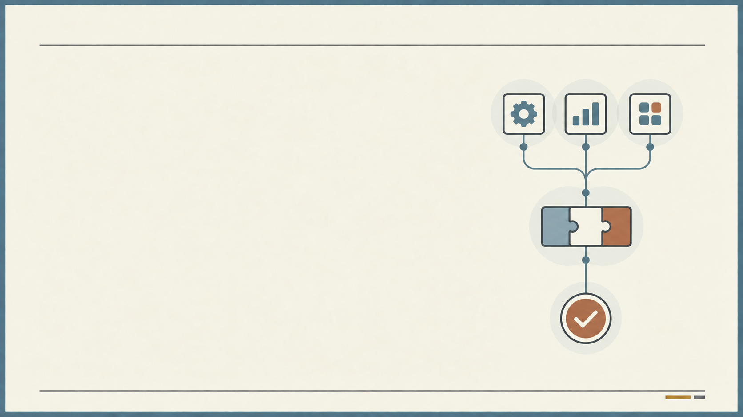
ADG-10 / AUTOMATISATION DU CYCLE COMMERCIAL
05
Conclusion
Un prototype qui relie la qualification du prospect
aux communications et aux documents commerciaux
Merci pour votre attention
Questions et échanges
22 / 24
Notes:
Durée indicative : 40 secondes.
Pour conclure, ADG-10 réunit les principales fonctions du parcours commercial dans un prototype supervisé. Le travail combine analyse métier, intégration de services, génération documentaire et conception d’une interface. La suite consiste à renforcer la fiabilité et à conduire une recette sur un périmètre réel contrôlé. Ce projet m’a permis d’articuler les choix techniques avec les exigences du suivi commercial. Je vous remercie pour votre attention et je suis prêt à répondre à vos questions.
Sources : Rapport, conclusion générale et perspectives.
Référence documentaire : Rapport de stage ADG-10, version du 17 septembre 2026.

Slide 23
ADG-10 / AUTOMATISATION DU CYCLE COMMERCIAL
Références
Python
https://docs.python.org/3/
Airtable Web API
https://airtable.com/developers/web/api/introduction
Groq
https://console.groq.com/docs/overview
Streamlit
https://docs.streamlit.io/
ReportLab
https://docs.reportlab.com/
Documentation interne : rapport de stage et code source du projet ADG-10.
23 / 24
Notes:
Références techniques du projet.
Python : https://docs.python.org/3/
Airtable Web API : https://airtable.com/developers/web/api/introduction
Groq : https://console.groq.com/docs/overview
Streamlit : https://docs.streamlit.io/
ReportLab : https://docs.reportlab.com/
Documentation interne : rapport de stage et code source ADG-10.

Slide 24

ADG-10 / AUTOMATISATION DU CYCLE COMMERCIAL
Merci pour
votre attention
Questions et échanges
24 / 24
Notes:
Je vous remercie pour votre attention. Je suis à votre disposition pour répondre à vos questions.

